Slide 1
Projeto I
2ª entrega

Slide 2
Equipe:
Eli José Abi Ghosn – Engenharia da Computação
Gabriel Heusi Pereira Bueno de Camargo – Engenharia Mecânica
Pedro Henrique Greco Lopes – Engenharia Mecânica
Tiago Reis Mingossi – Engenharia Mecatrônica

Slide 3
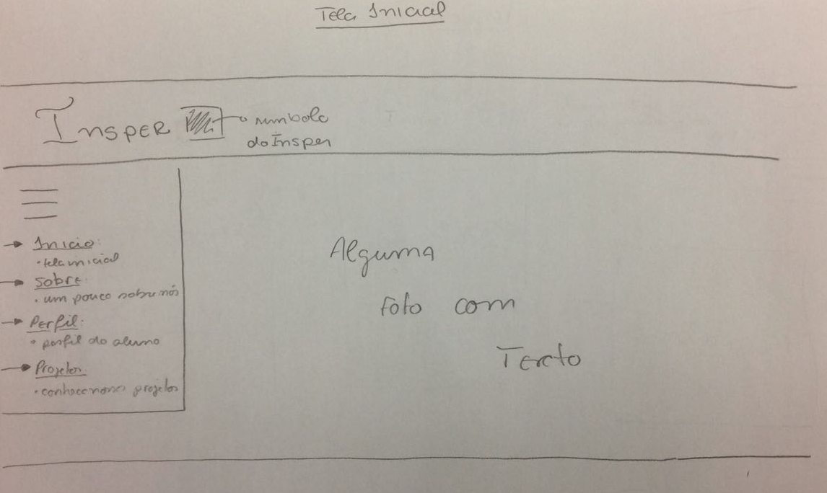
Sketch da página principal

Slide 4
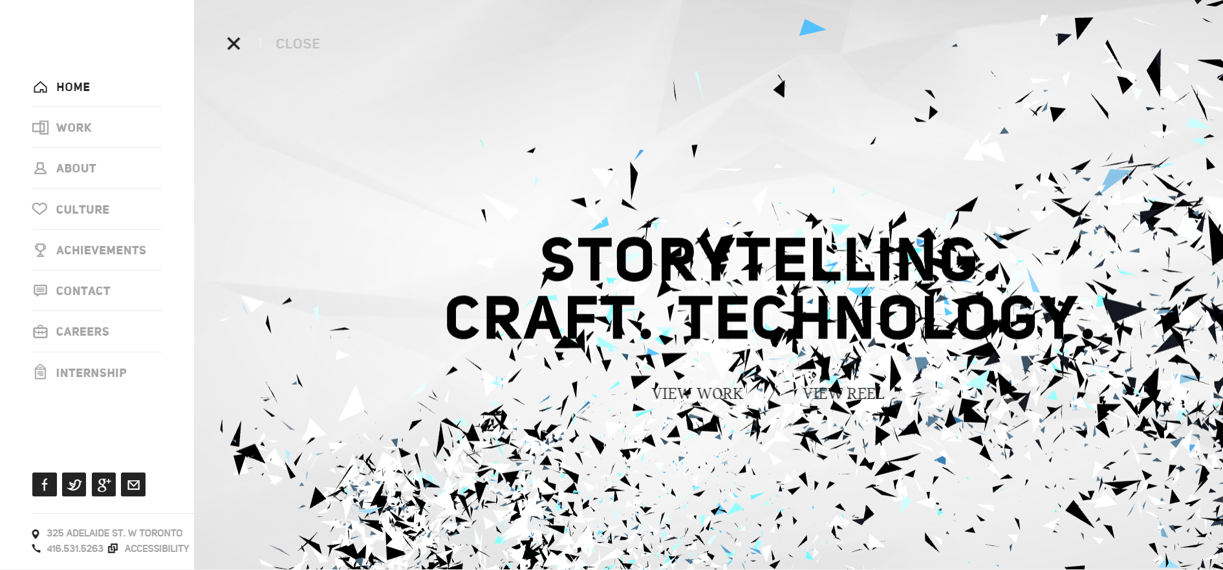
Referências da página principal

Slide 5
Justificativas da página principal
Uma barra lateral que aparece apenas quando é clicada auxilia no melhor aproveitamento do espaço da página. Além disso, fica esteticamente bem organizada e bonita, já que o alinhamento vai ser baseado no eixo vertical e na própria barra. Os elementos presentes na barra vão se repetir igualmente criando a sensação de organização e auxiliando na leitura da página. Outro ponto importante é a imagem central da página que aparece em vários designs de sites modernos e traz um lado mais artístico a página, em oposição aos textos e tópicos.

Slide 6
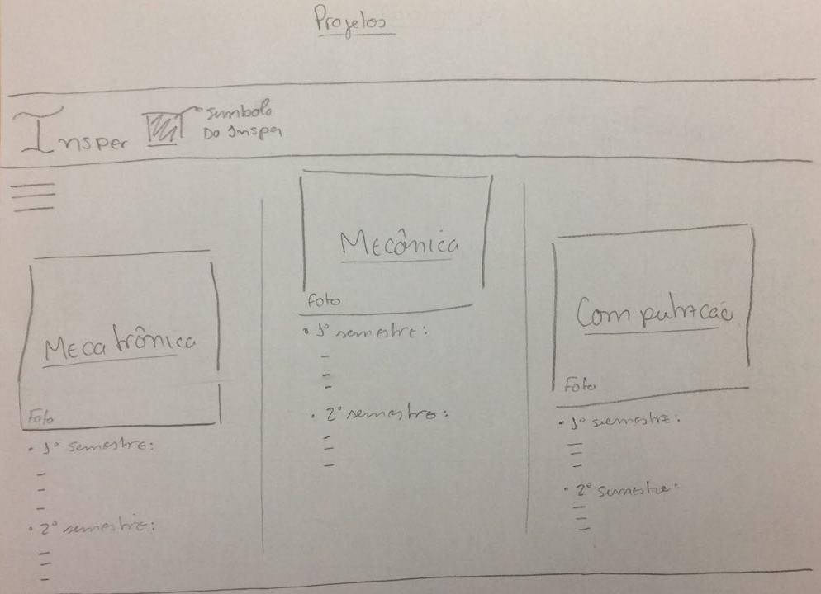
Sketch da página de projeto

Slide 7
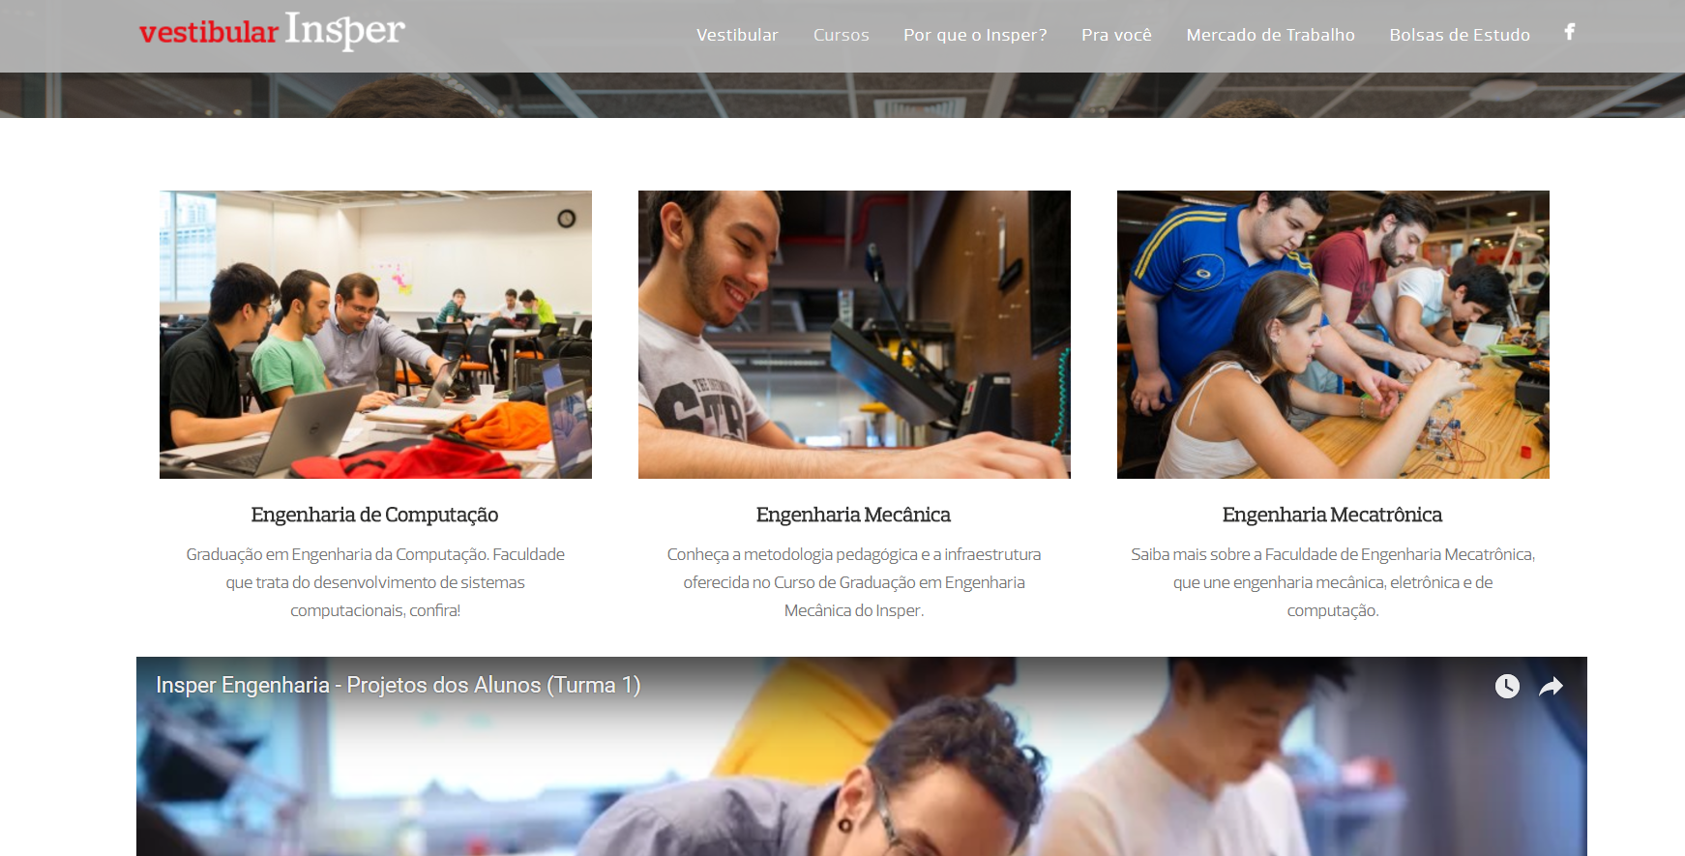
Referências da página de projeto

Slide 8
Justificativas da página de projeto
A organização em caixas ajuda na parte de repetição e alinhamento da página
O uso de caixas com uma imagem representando-as em cima também melhora os aspecto visual da página que fica mais fácil de ler por conta dos tópicos

Slide 9
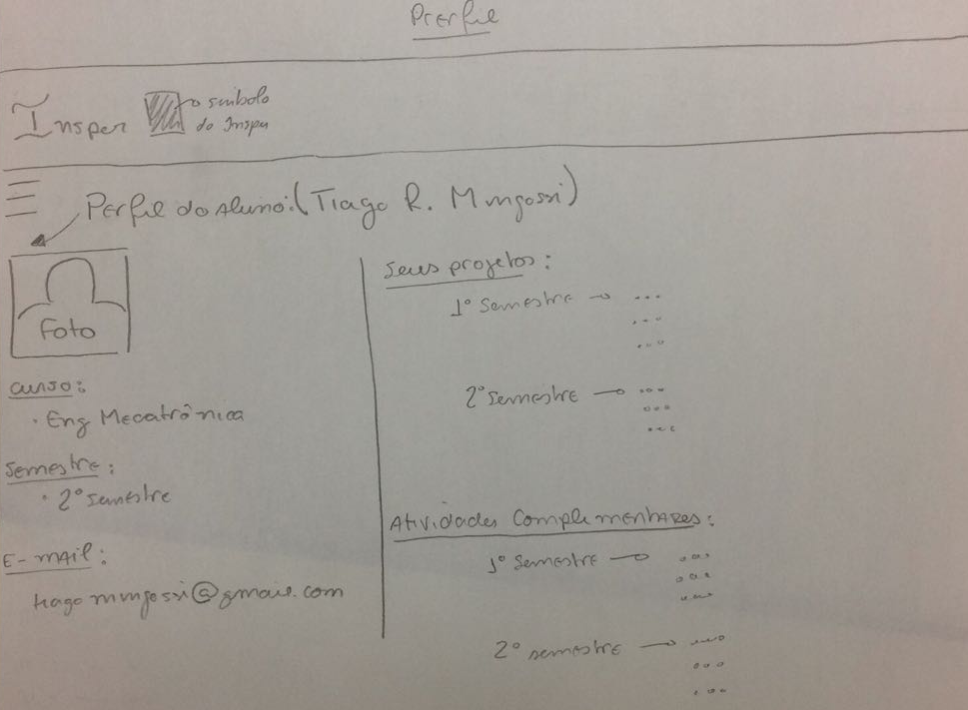
Sketch da página Sobre Mim

Slide 10
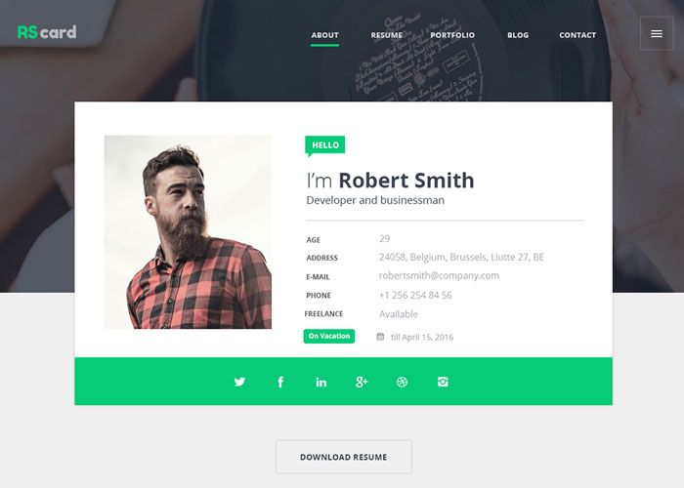
Referências da página Sobre Mim

Slide 11
Justificativas da página Sobre Mim
A colocação das informações pessoais abaixo e ao lado da foto já é um padrão em sites com páginas de perfil, facilitando a leitura dos visitantes
A separação da página em duas parte, uma com a foto e as informações pessoais e outra com dados mais gerais sobre projetos e atividade ajuda no alinhamento da página e na proximidade dos itens em comum

Slide 12
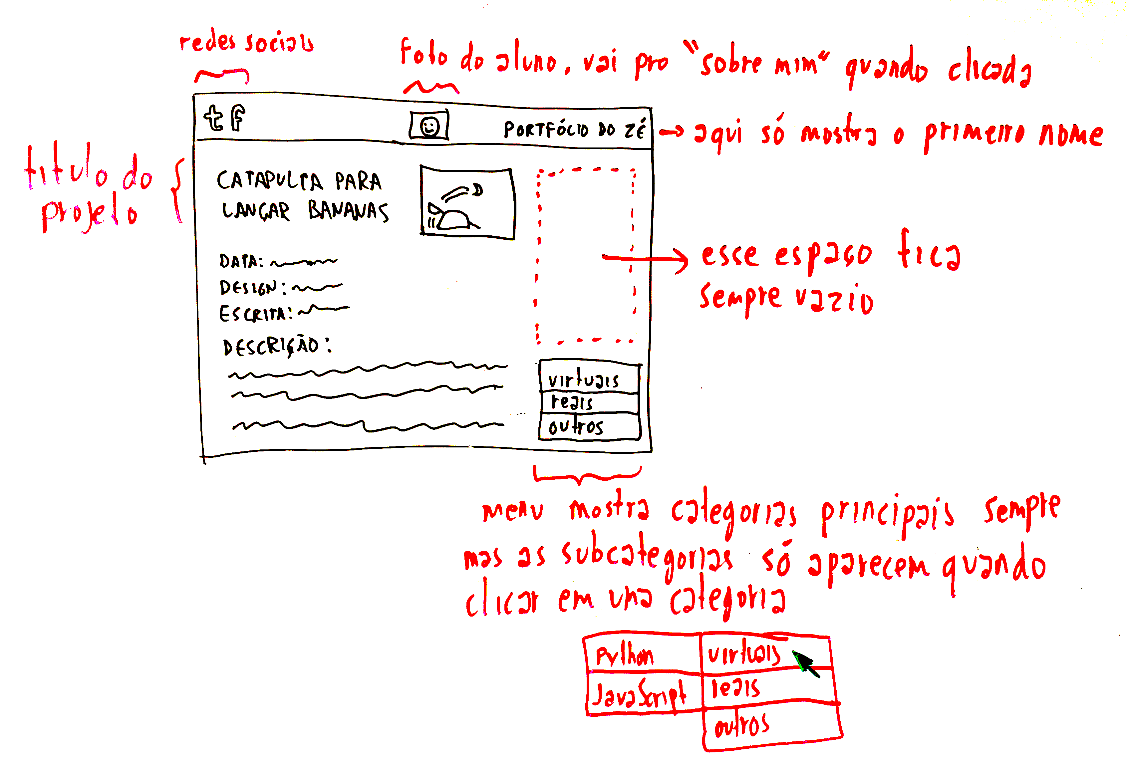
Exemplo - Sketch:

Slide 13
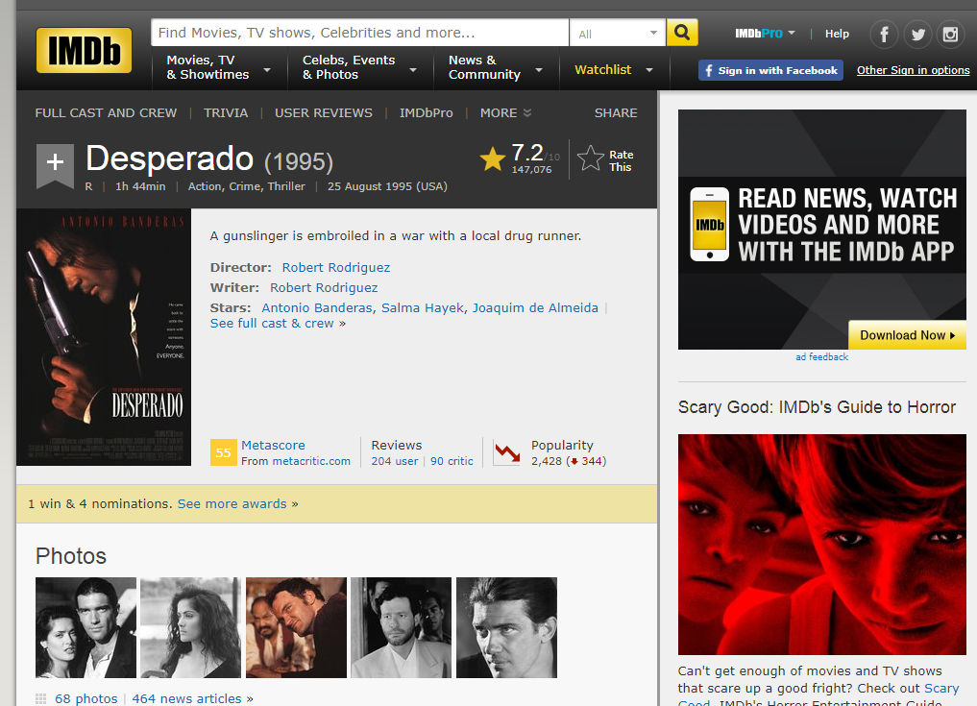
Exemplo - Referência: www.imdb.com

Slide 14
Exemplo - Justificativas:
Referências de posicionamento
Menu principal no canto inferior direito
Referências que utilizam o mesmo padrão: http://www.site-ficticio-a.com/pagina-ficticia-1 http://www.site-ficticio-b.com/pagina-ficticia-2 http://www.site-ficticio-c.com/pagina-ficticia-3 http://www.site-ficticio-d.com/pagina-ficticia-4
Referência que justifica o padrão: http://www.site-ficticio-e.com/pagina-ficticia-5 Essa página cita estudos que demonstram que a maioria das pessoas começa a ler de baixo para cima e da direita para a esquerda. A intenção do nosso layout é destacar todos os tipos de projeto que o aluno fez, para que o visitante tenha ideia da variedade de competências. Logo, colocamos o menu principal no canto inferior esquerdo para que ele seja a primeira
coisa ser vista.
Redes sociais no canto superior esquerdo
http://www.site-ficticio-b.com/pagina-ficticia-6
Título no canto superior direito
http://www.site-ficticio-b.com/pagina-ficticia-7 Foto do aluno no topo e centralizada
http://www.site-ficticio-b.com/pagina-ficticia-8 Título do projeto à esquerda de sua foto
http://www.site-ficticio-b.com/pagina-ficticia-9

